Slide 1


Slide 2

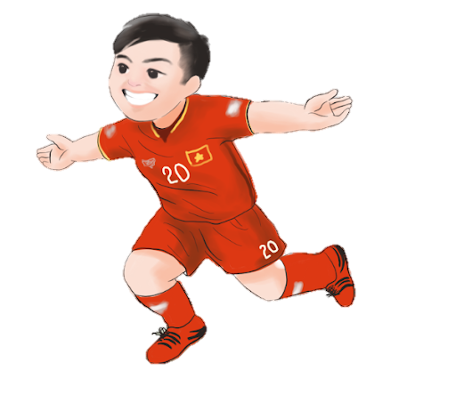
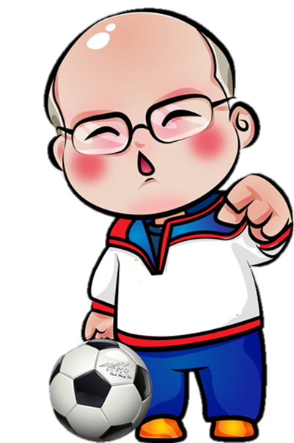
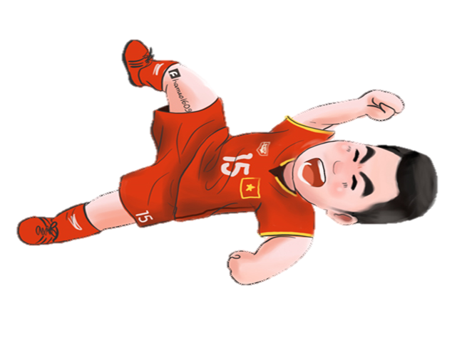
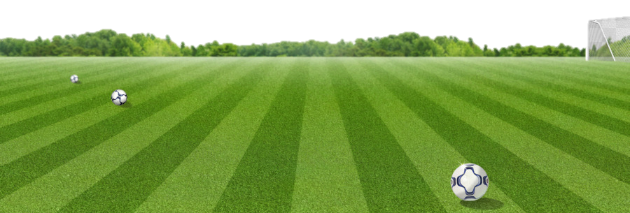

Măng non
Măng non

Slide 3


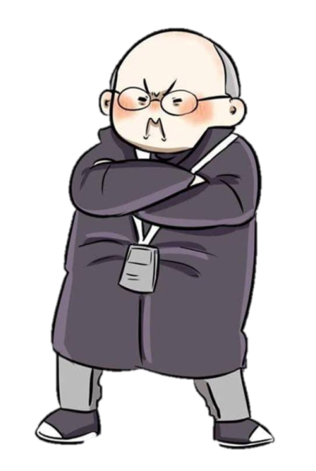
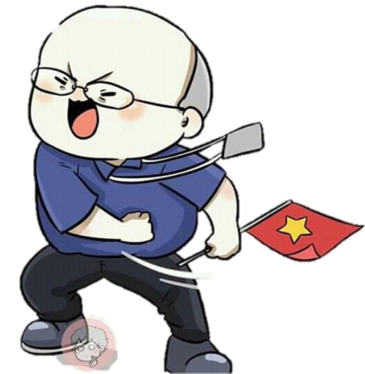
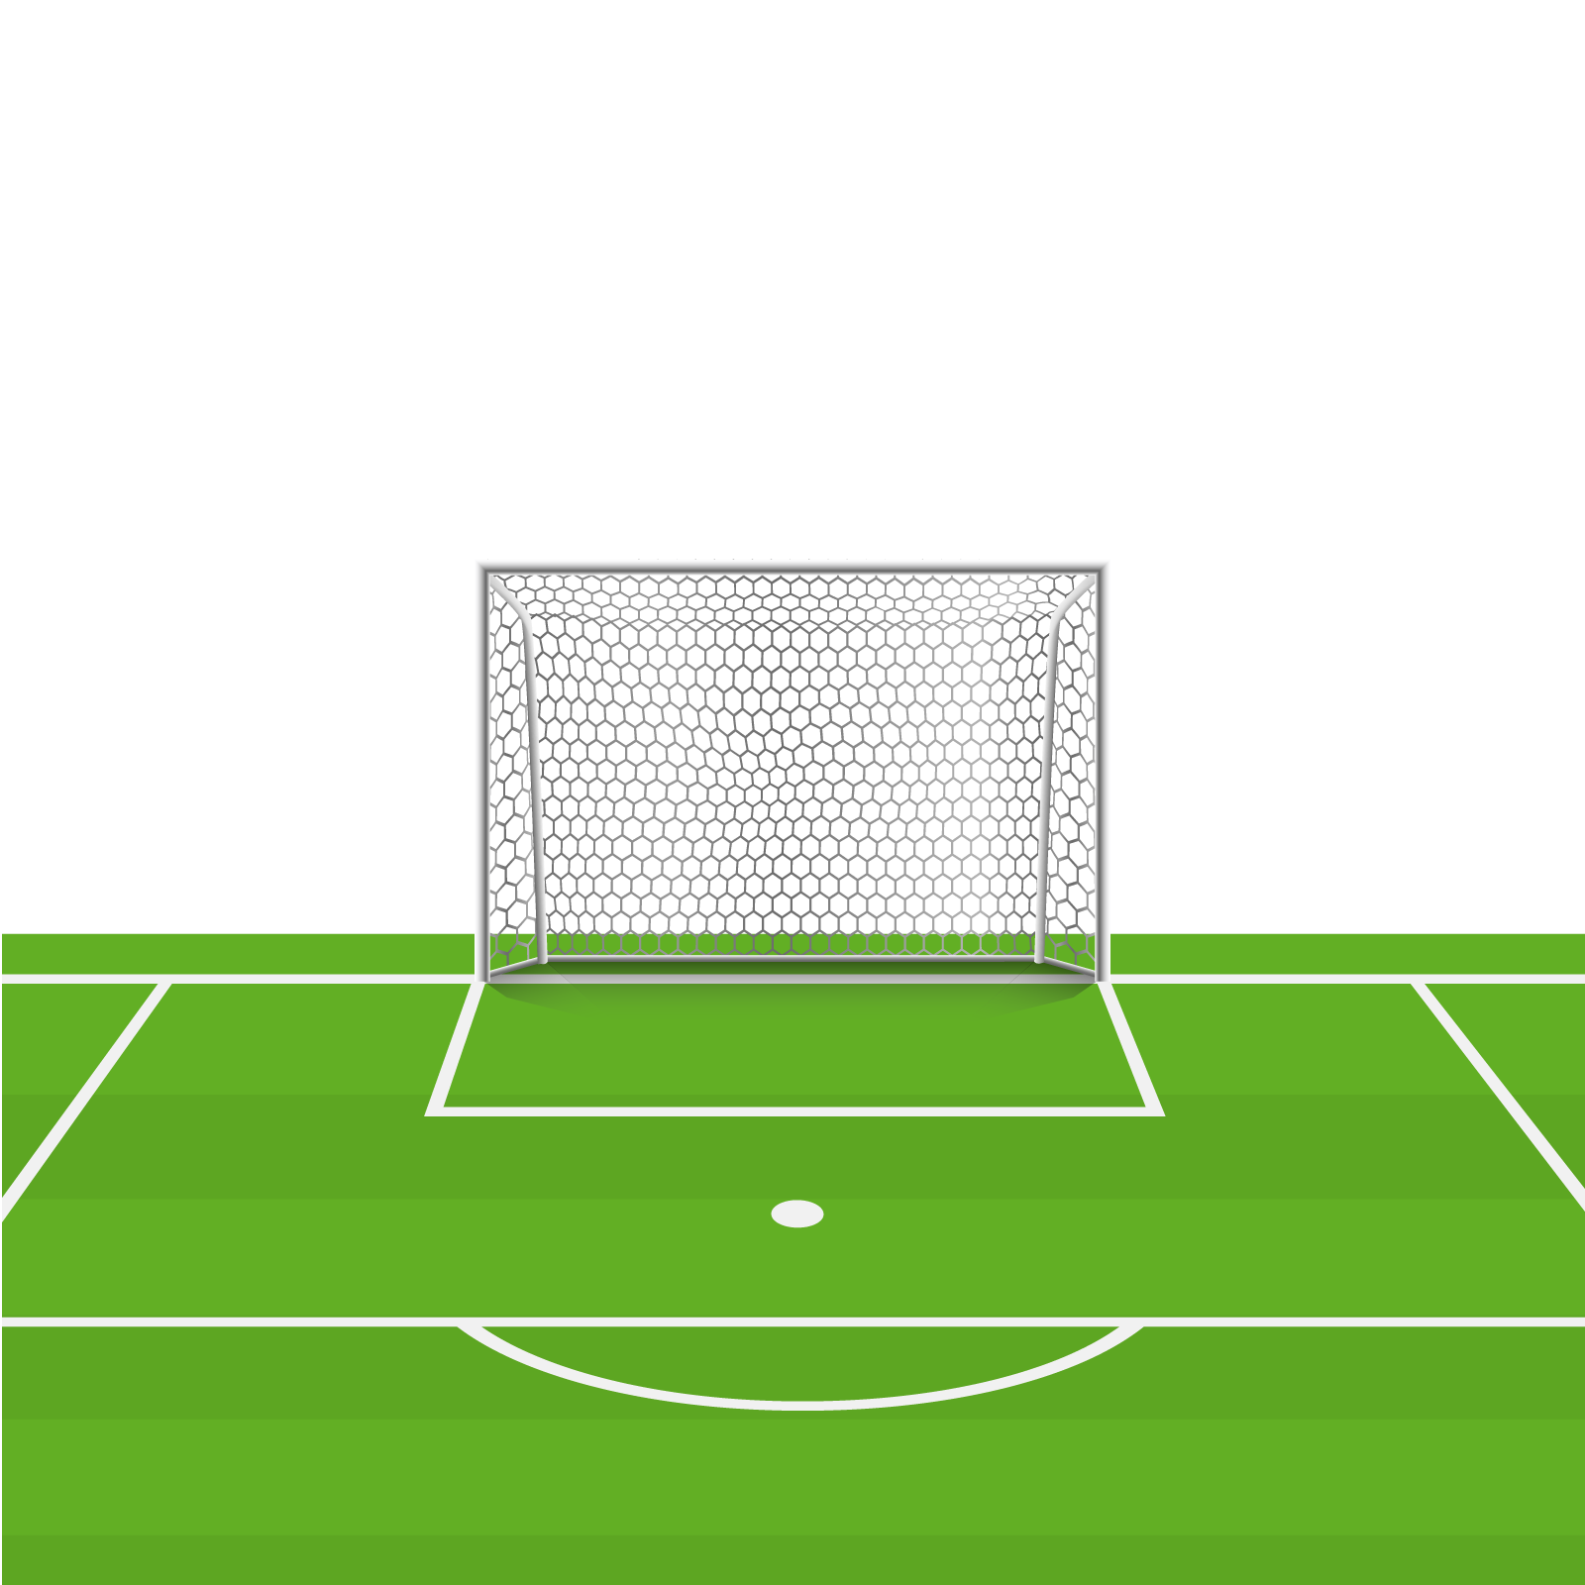
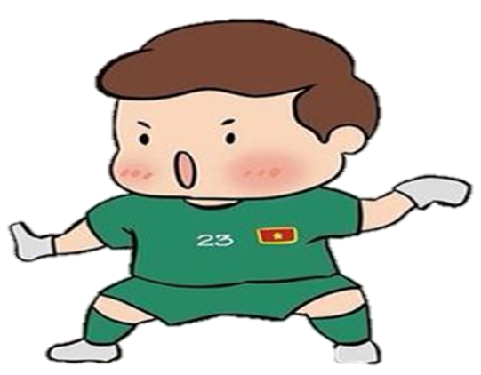

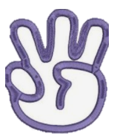

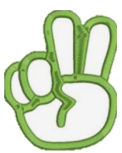
Măng non
Số 9 đọc là:
Sáu
Bốn
Chín
Măng non

Slide 4
Măng non
Số tám viết là:
8
6
7
Măng non

Slide 5
Măng non
8 + 1 = ?
9
6
8
Măng non

Slide 6

Măng non
7 – 2 = ?
8
5
6
Măng non

Slide 7




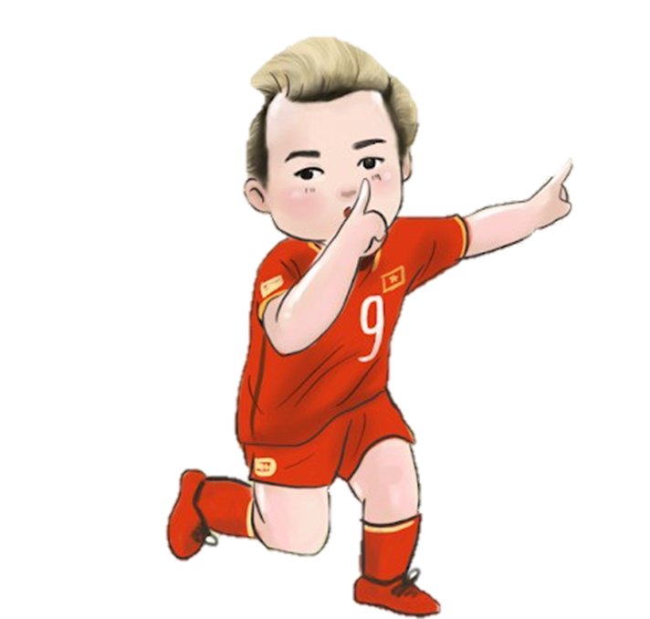

Măng non
Măng non

Slide 8


Slide 9


Slide 10
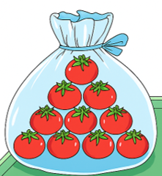

Có bao nhiêu quả cà chua?
10 quả cà chua
1 chục quả cà chua

Slide 11
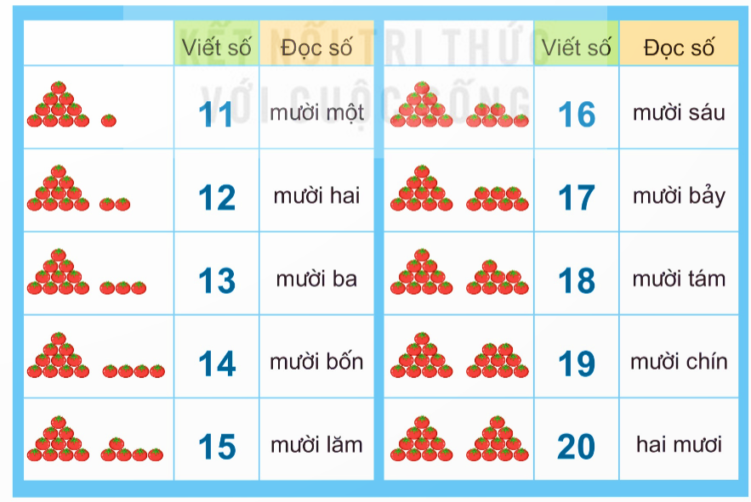
mười một
1 chục và 1 đơn vị là 11
mười hai
1 chục và 2 đơn vị là 12
mười ba
1 chục và 3 đơn vị là 13
mười bốn
1 chục và 4 đơn vị là 14
mười lăm
1 chục và 5 đơn vị là 15

Slide 12
mười sáu
1 chục và 6 đơn vị là 16
mười bảy
1 chục và 7 đơn vị là 17
mười tám
1 chục và 8 đơn vị là 18
mười chín
1 chục và 9 đơn vị là 19
hai mươi
2 chục là 20

Slide 13


Slide 14

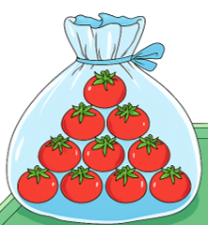
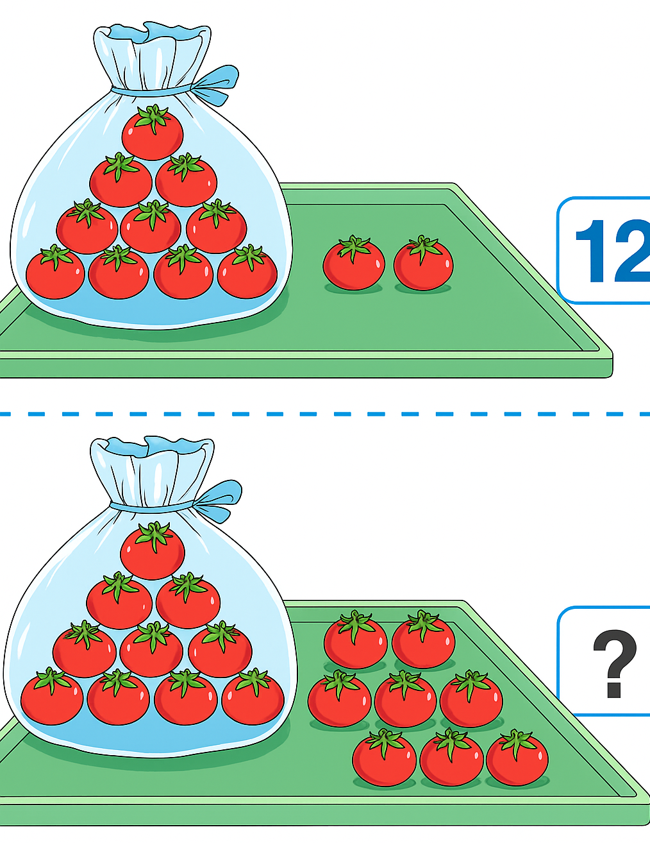
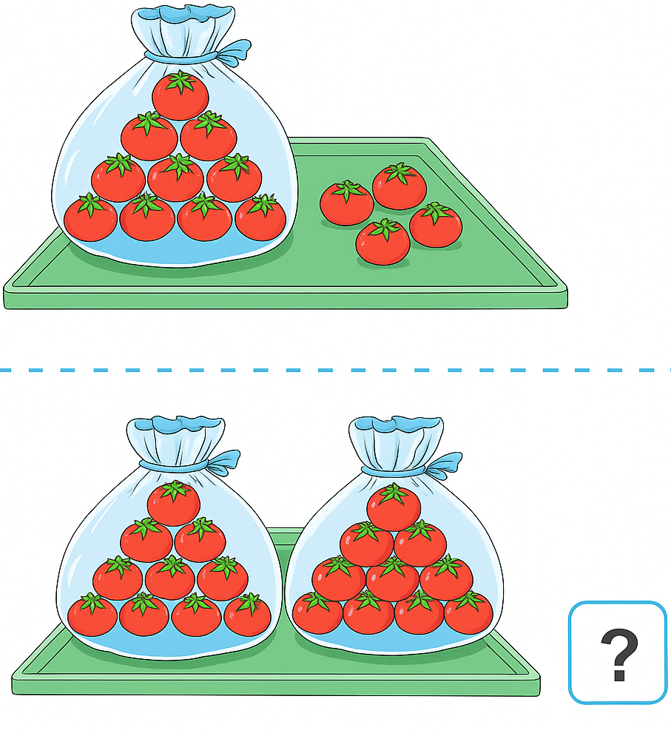
Biết mỗi có 10 quả cà chua.
Tìm số thích số hợp (theo mẫu)
12
?
?
?

Slide 15



Slide 16


Slide 17
Biết mỗi có 10 quả cà chua.
Tìm số thích số hợp (theo mẫu)
12
?
14
?
18
?
20

Slide 18
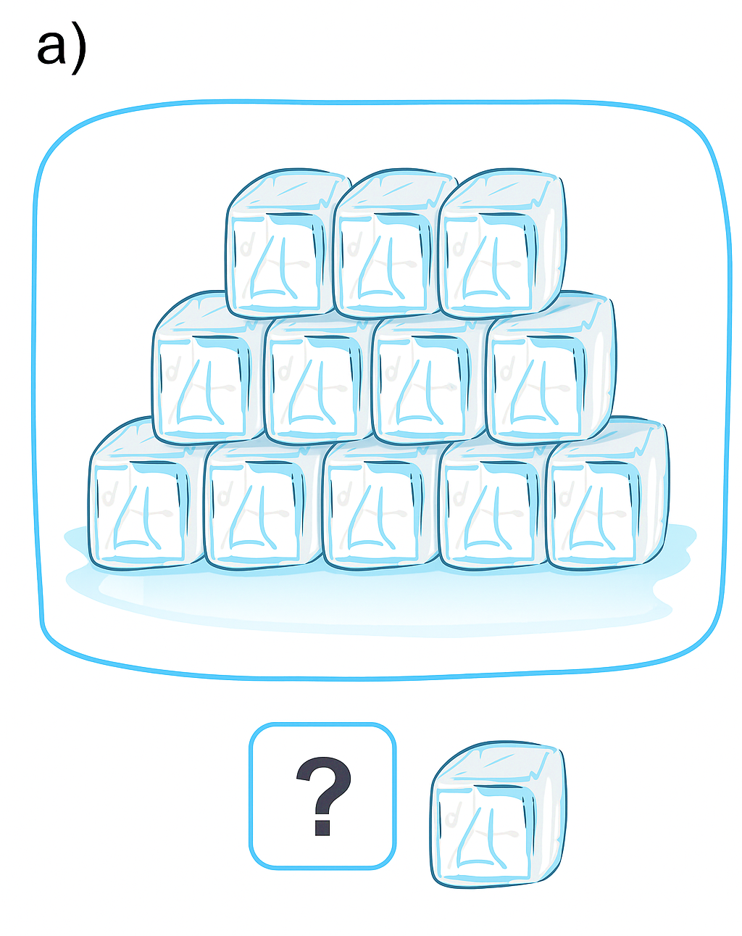
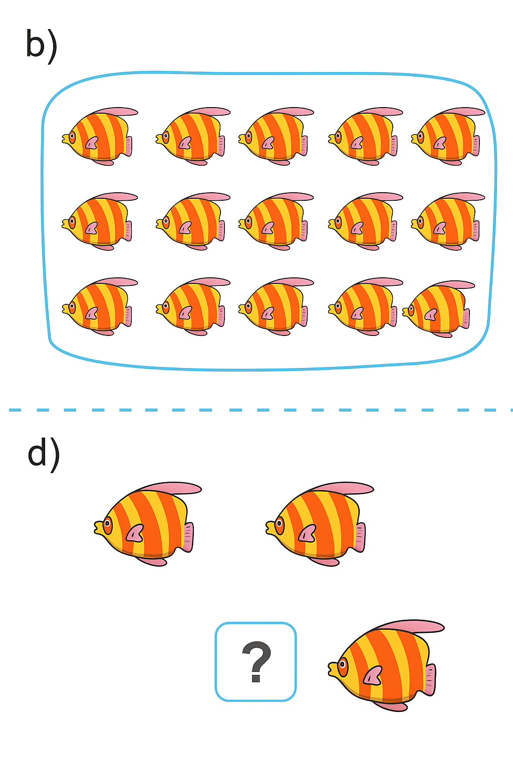
2
Số?
12
15

Slide 19
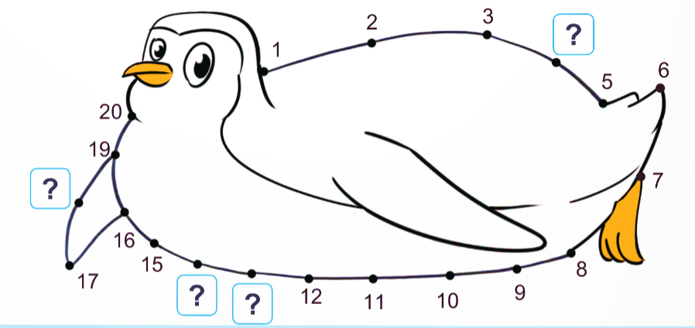
2
Số?
4
18
14
13

Slide 20

Cô giáo đọc số, HS sẽ viết và chạy lên bảng. 5 bạn viết nhanh và chạy đến trước sẽ chiến thắng.

Slide 21

Ghi nhớ các số từ 10 đến 20.

Slide 22


